Slide 1
14. 点データの分析

Slide 2
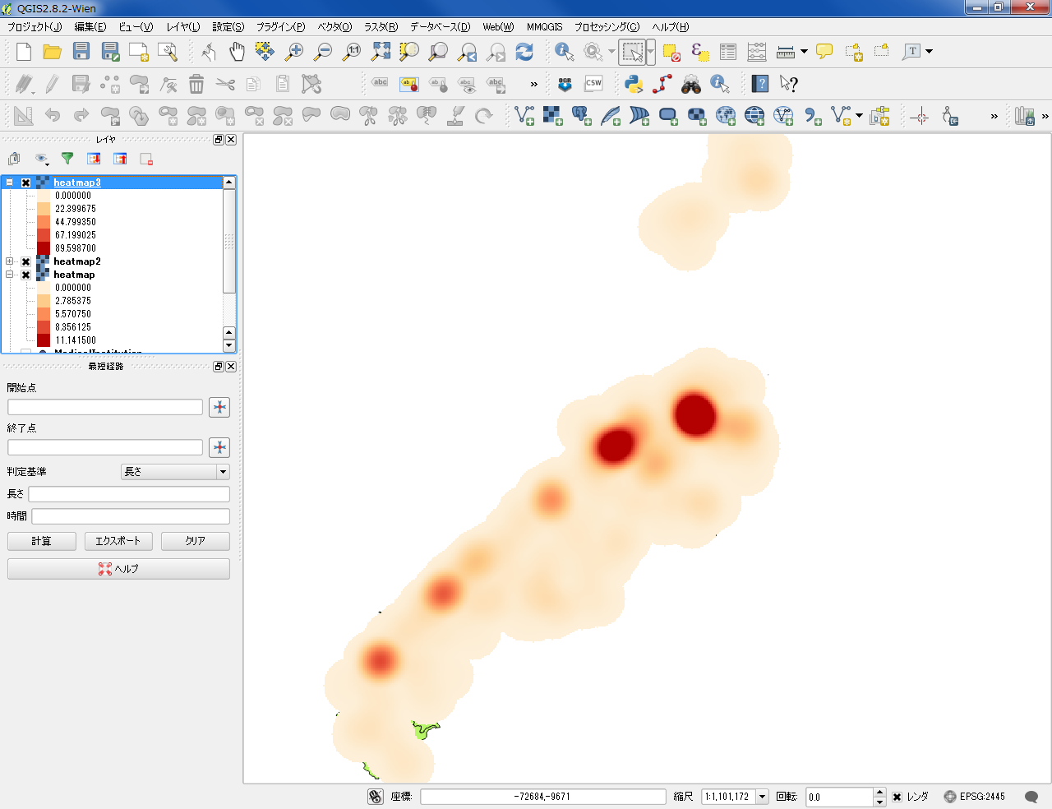
点データの分析
[使用データ]
「国土交通省国土政策局「国土数値情報（島根県 行政区域、道路、消防署、医療施設データ）」を加工し（座標変換EPSG:2445 ）、利用」
[実習内容]
１．視覚的分析
点の分布密度を表示
メッシュによる点密度の表示
行政区内の点密度の表示
点群をカーネル密度で表現する
2．数理的分析
Notes:
国土数値情報 http://nlftp.mlit.go.jp/ksj/index.html

Slide 3
１．視覚的分析

Slide 4
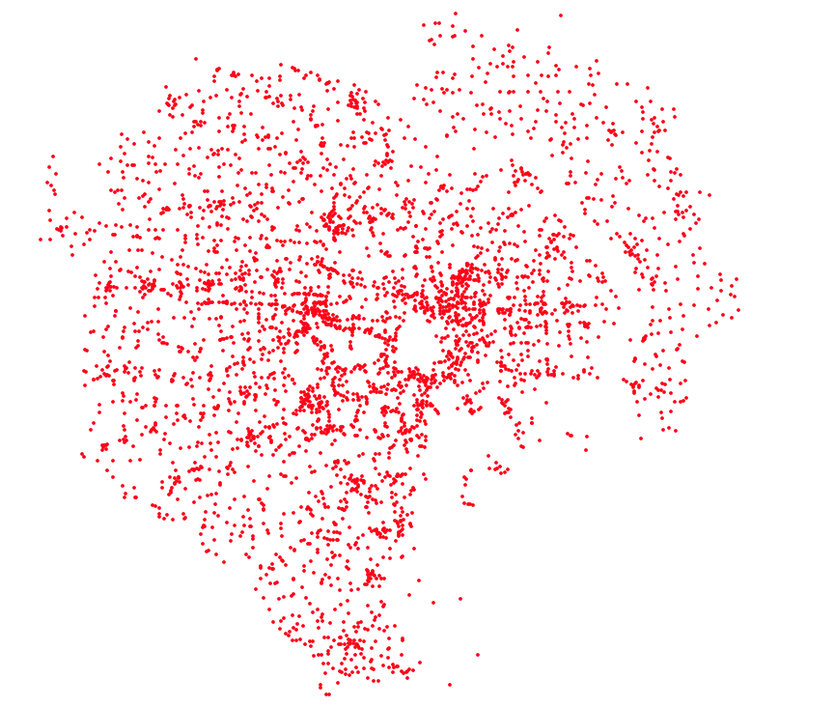
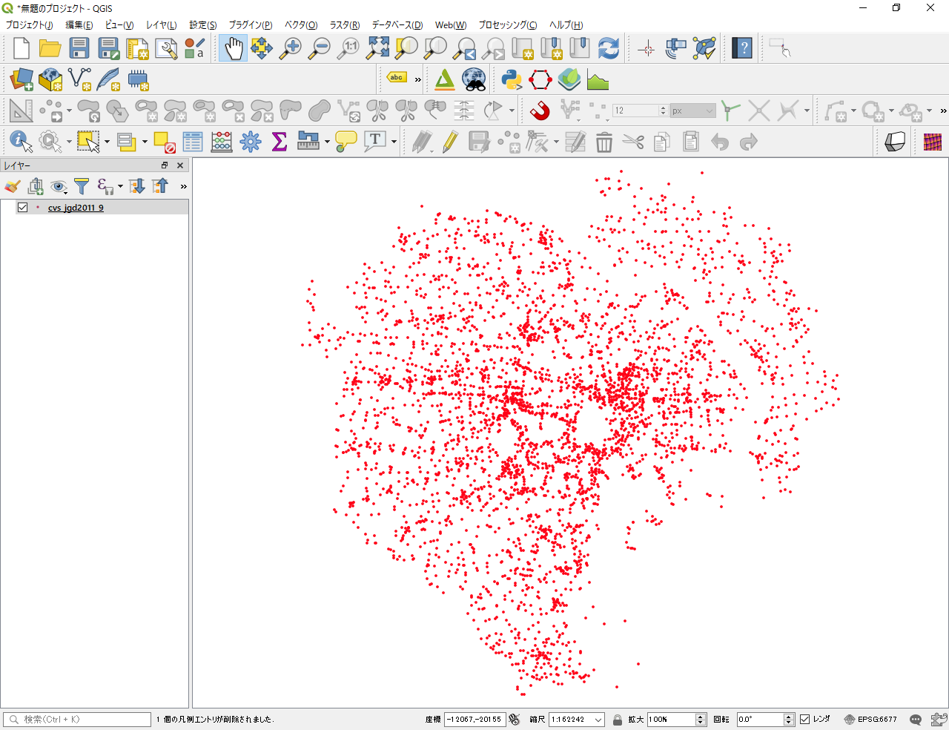
点の分布密度をを表示
ＱＧＩＳでcvs_jgd2011_9.shpを読み込む
点が密集している箇所としていない箇所がみられる。
点が密集していることはわかるが、地域ごとの密度の違いはよくわからない→ メッシュや行政区画ごとに密度を求める

Slide 5
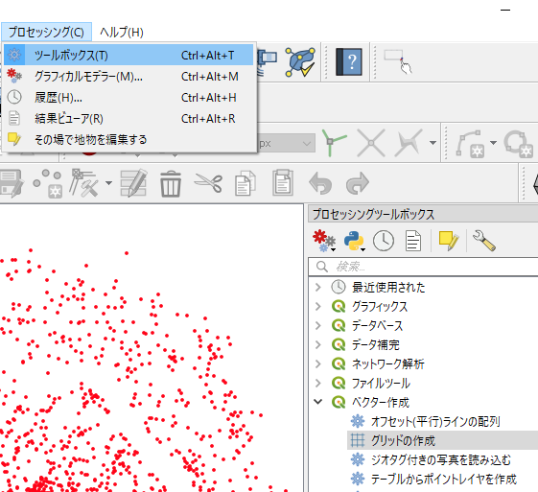
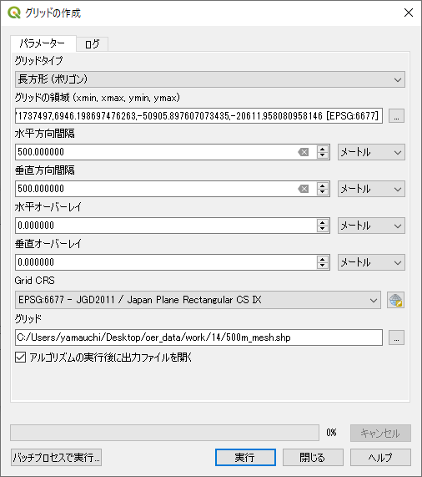
メッシュによる点密度の表示
プロセッシング＞ツールボックス＞
ベクター作成＞グリッドの作成
①
②
③
④
① 長方形（ポリゴン）を選択
② レイヤの領域を使うから、cvs_jgd2011_9を選択する。
③ 水平、垂直方向をそれぞれ500mとする
④ 出力先とファイル名を指定する。
⑤ 実行をクリックする。
⑤

Slide 6
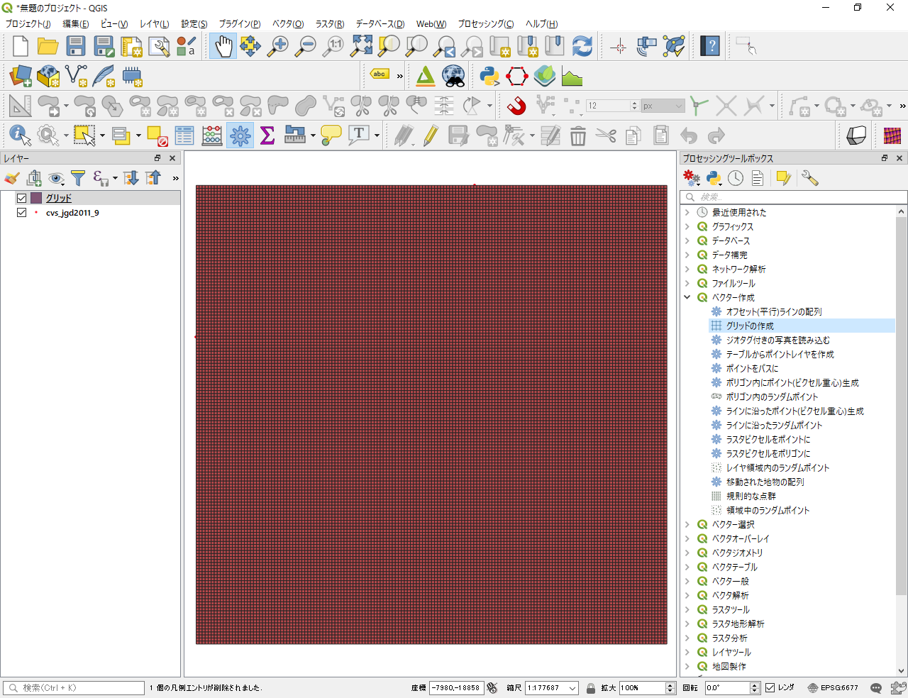
500m×500mのメッシュが作成できた

Slide 7
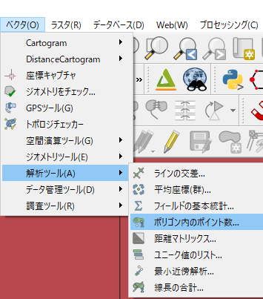
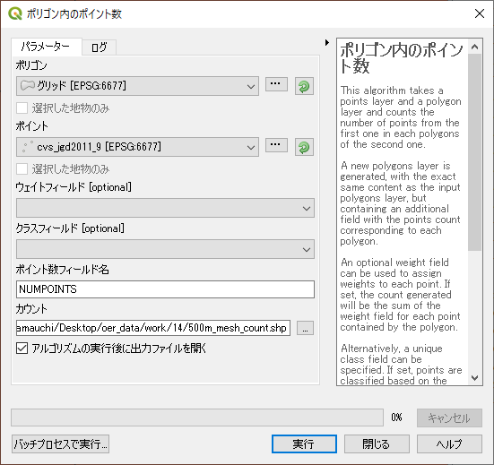
メッシュ内のポイント数を計算する
ベクタ＞解析ツール＞ポリゴン内のポイント数
①
②
③
④
①出力したメッシュを選択する。②ポイントレイヤを指定する。③出力先を指定する。④実行をクリックする。

Slide 8
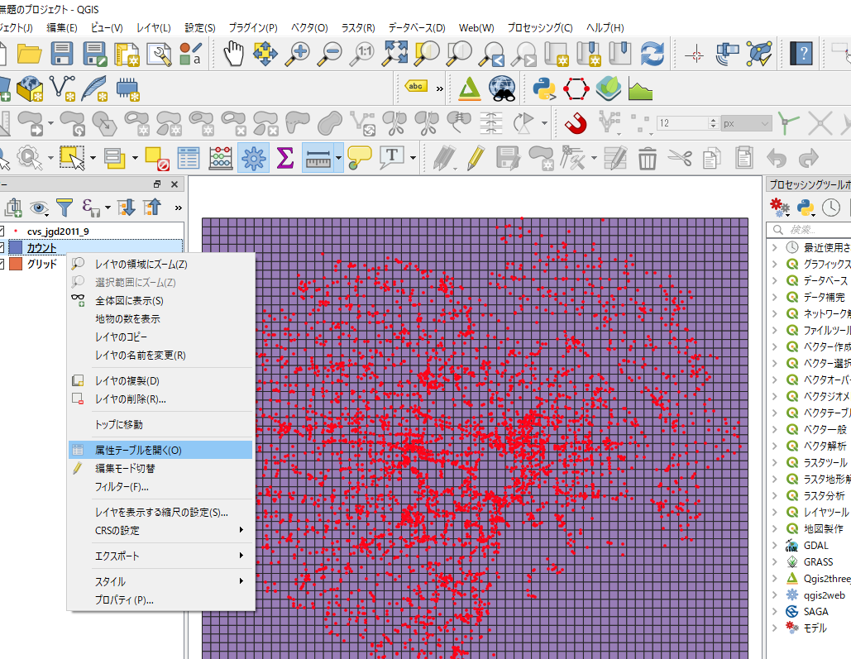
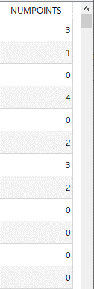
メッシュ内のポイント数を含んだ、新規ポリゴンが作成された。
属性テーブルを開き、一番端の列のデータを並び替えて表示すると、計算結果が追加されている。
メッシュ内のポイント数をもとに色分けを行う。

Slide 9
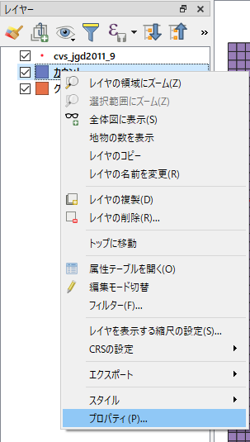
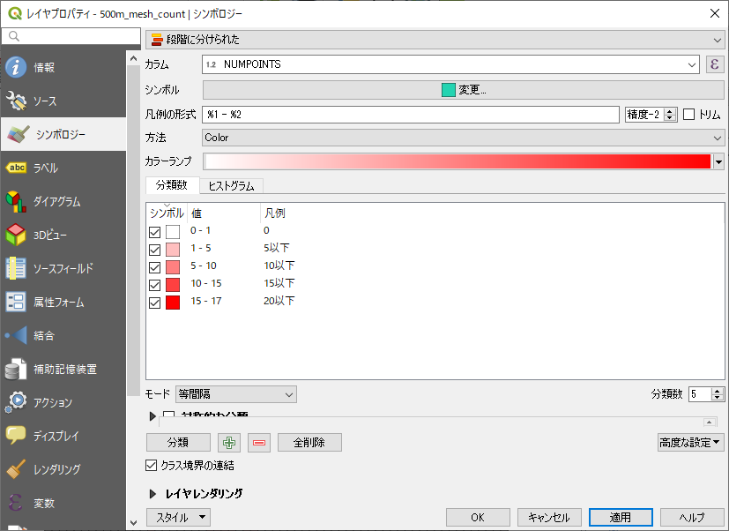
メッシュ内のポイント数で色分けする
ポリゴン内のポイント数に応じて色分けを行う。

Slide 10
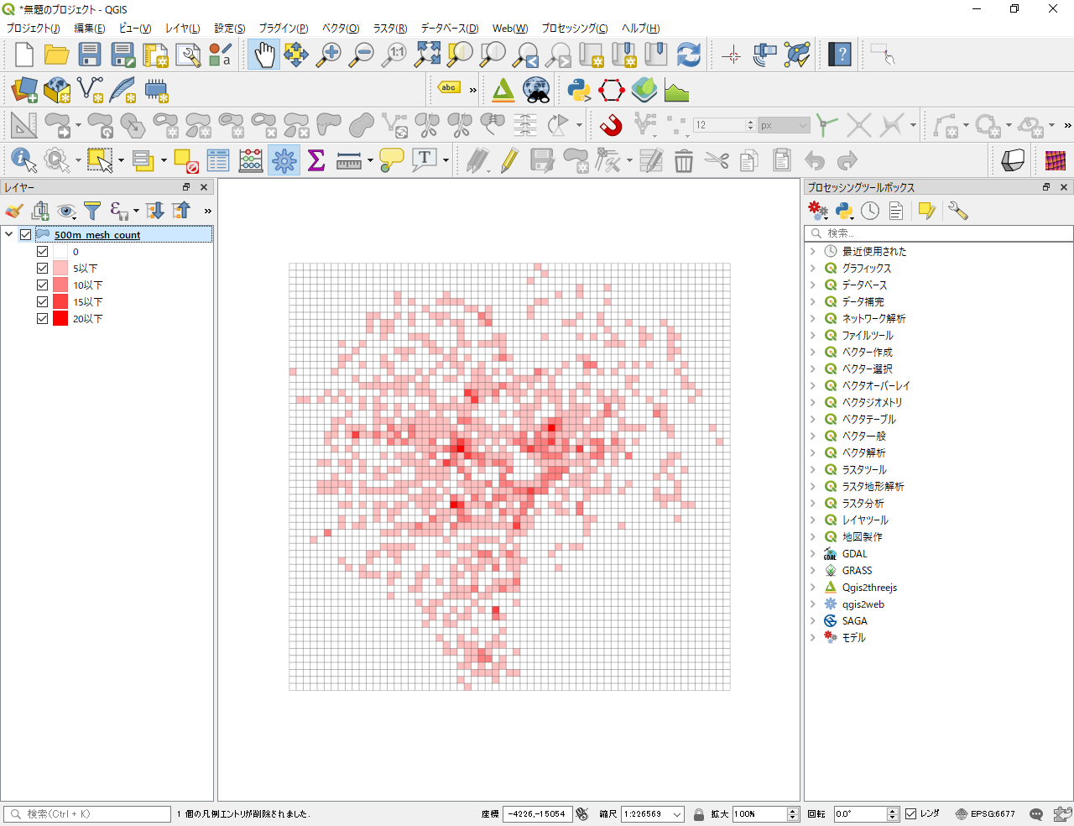
メッシュごとにコンビニの密度が可視化された

Slide 11
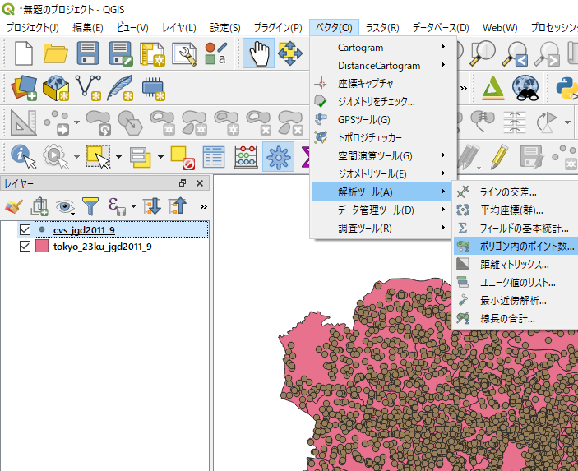
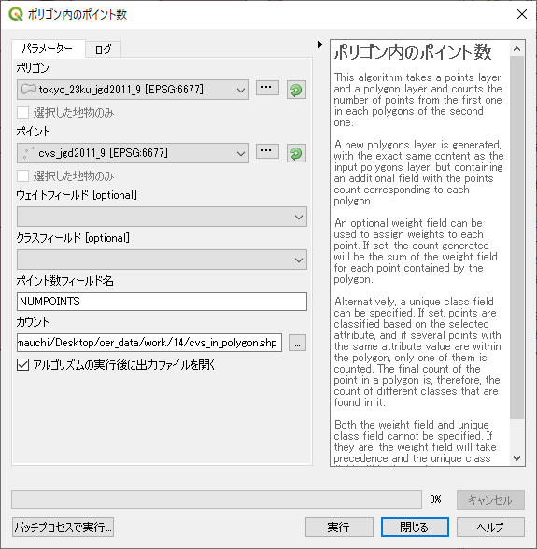
行政区画ごとのポイント数を計算する
tokyo23ku_jgd2011_9.shpを読み込み、`解析ツール＞ポリゴン内のポイント数`から、行政区ごとのポイント数を計算する。

Slide 12
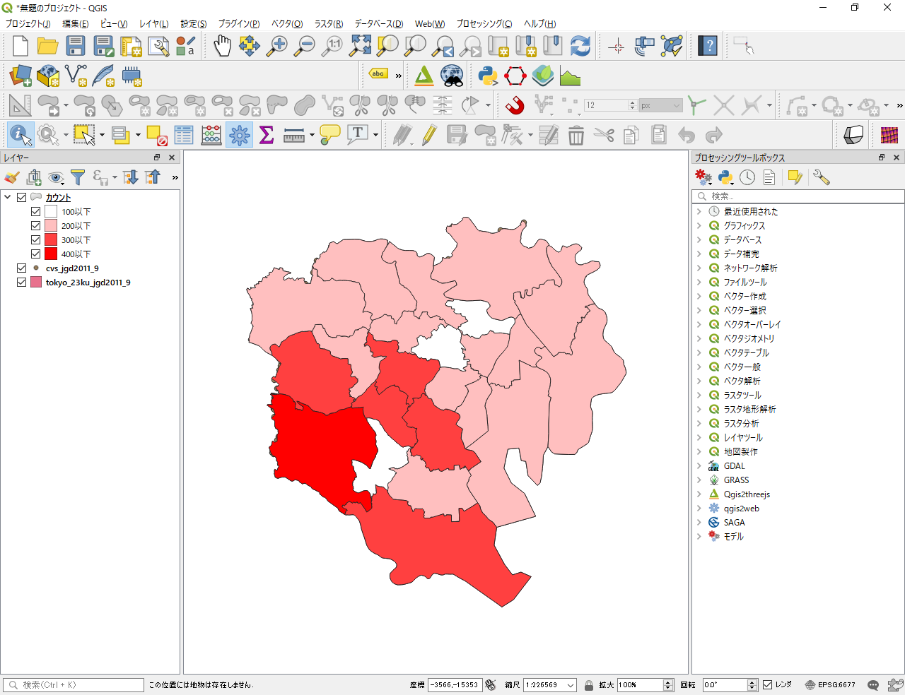
プロパティ＞シンボルから属性値に応じて、以下のようにポリゴンの表現を整える。

Slide 13
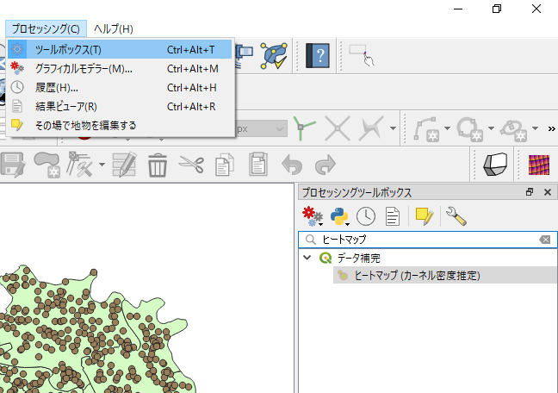
カーネル密度推計
`プロセッシング＞ツールボックス＞データ補間＞ヒートマップ（カーネル密度推定）`を選択する。

Slide 14
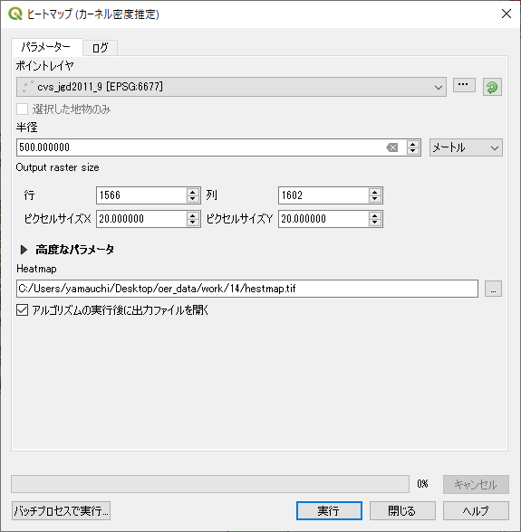
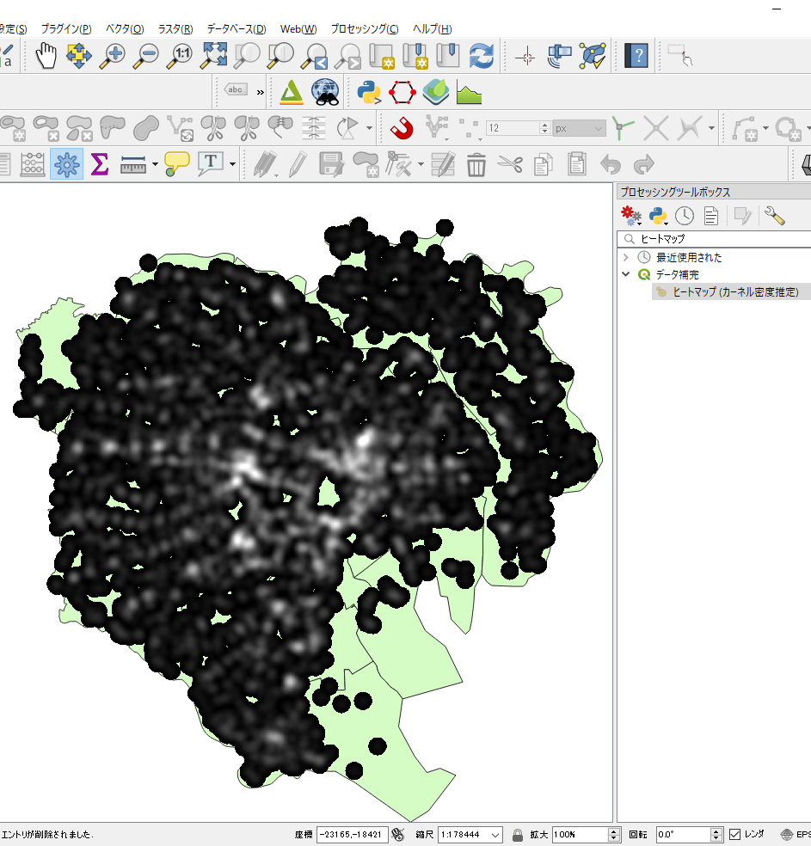
①入力ポイントレイヤを選択する。②半径を500ｍとする。
③ピクセルサイズをそれぞれ、20とする。④出力ラスタを設定する。

Slide 15
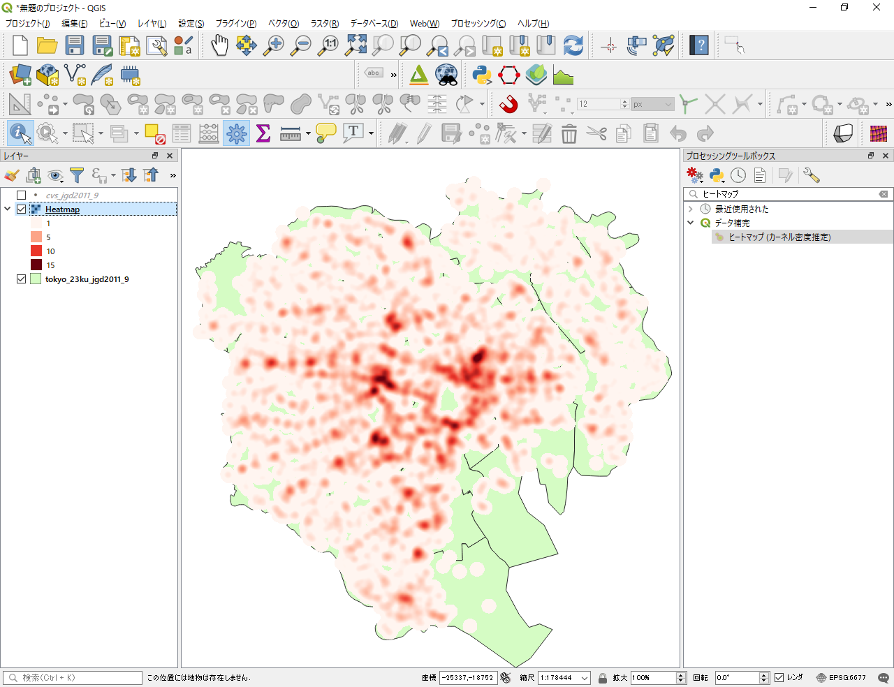
出力されたラスタの配色を設定し、表示する

Slide 16
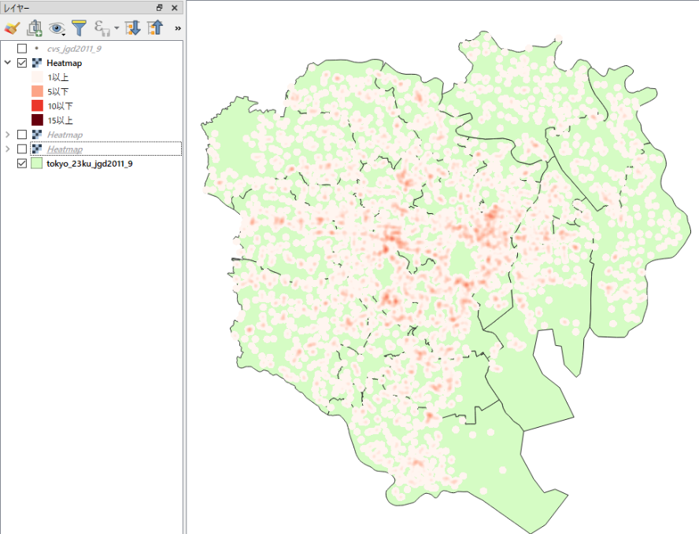
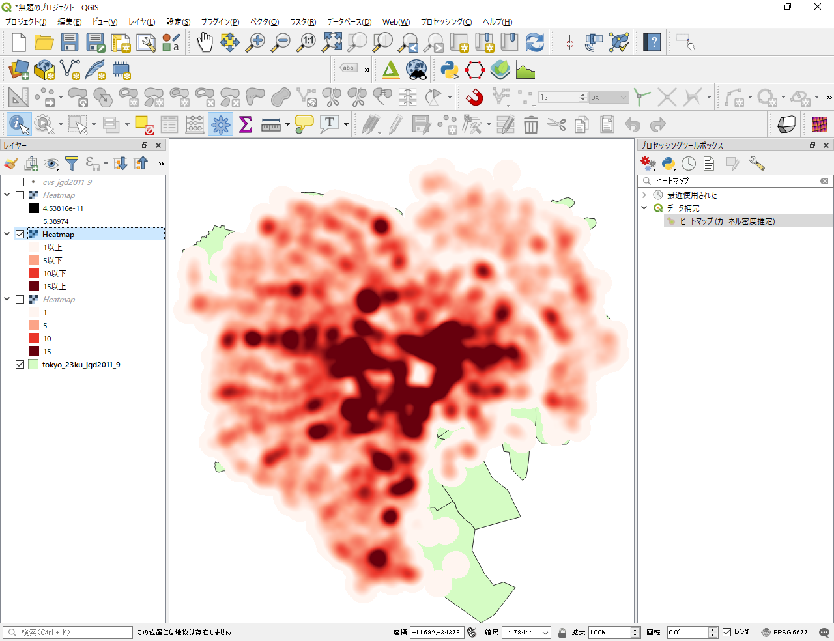
半径の値（バンド幅）を変えて出力し、同じ閾値で分類する
250ｍ
1ｋｍ

Slide 17
２. 数理的分析

Slide 18
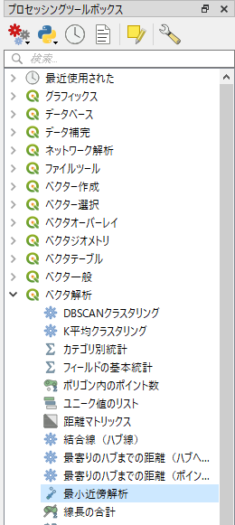
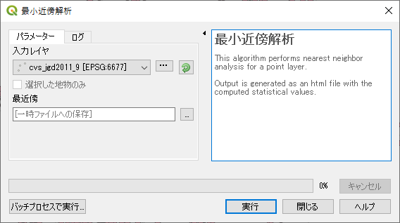
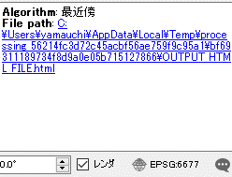
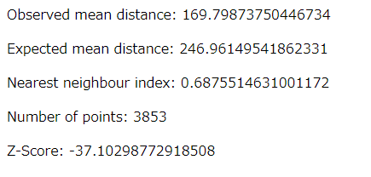
平均最近隣距離法
プロセッシング＞ツールボックス＞ベクタ解析＞最小近傍解析
をクリックし、cvs_jgd2011_9を選択して、実行をクリックする。

Slide 19
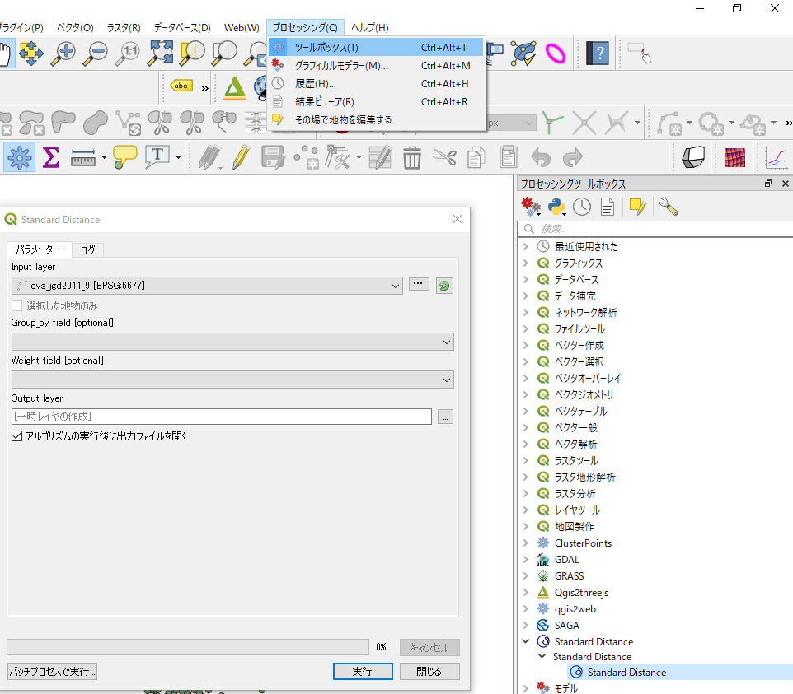
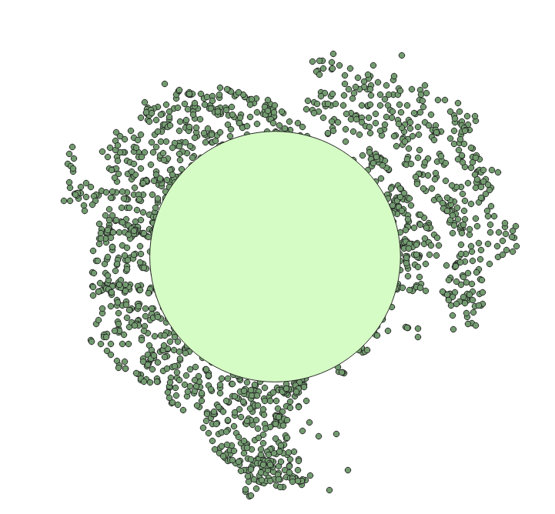
標準偏差距離
`プラグイン＞プラグインの管理とインストール＞Standard Distance`をインストールする。`プロセッシング＞ツールボックス＞ Standard Distance`を選択し、cvs_jgd2011_9を指定し、実行する。
Notes:
平均中心標準距離
標準偏差楕円
中間地点
最近隣距離の中心
平均方向と分散
凸包

Slide 20
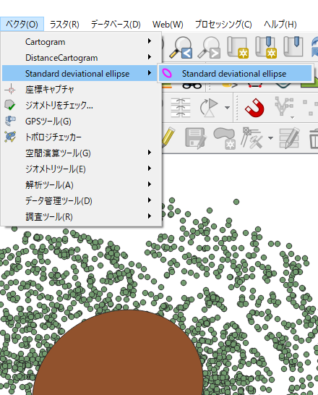
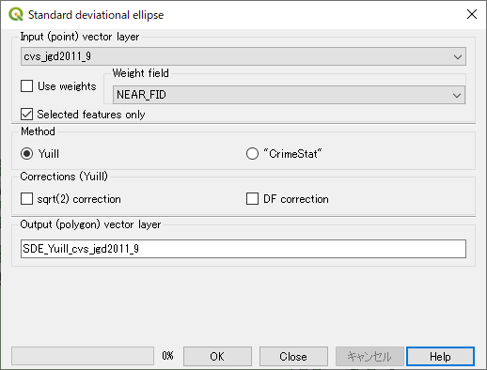
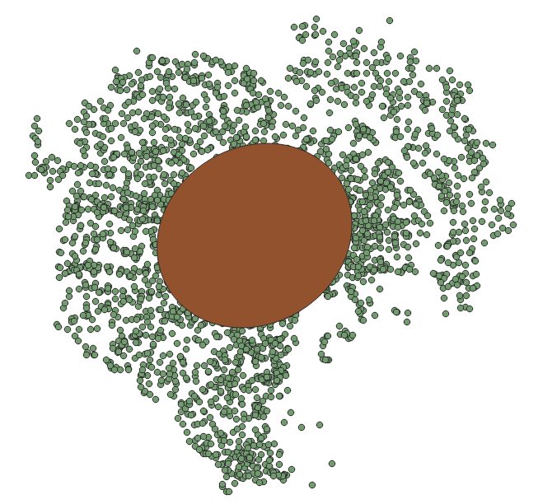
標準偏差楕円
`プラグイン＞プラグインの管理とインストール＞Standard Deviational Ellipse`をインストールする。`ベクタ＞Standard Deviational Ellipse＞ Standard Deviational Ellipse `を選択し、cvs_jgd2011_9を指定し、実行する。

Slide 21
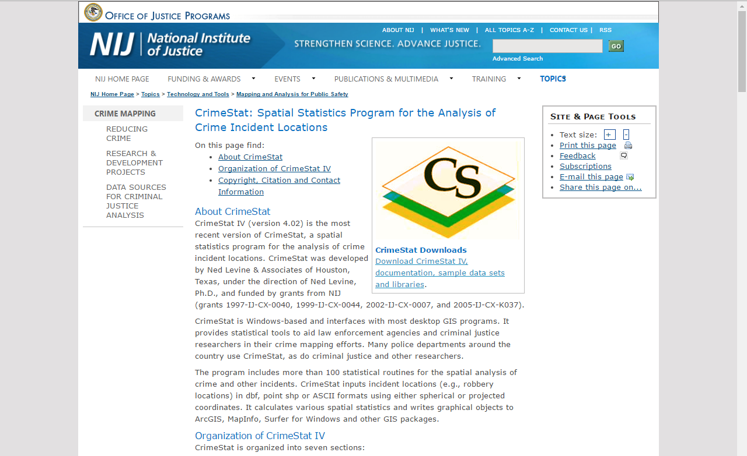
CrimeStatのインストール
http://nij.gov/topics/technology/maps/Pages/crimestat.aspx にアクセスし、CrimeStat IV をダウンロードし、解凍後に.exeファイルを起動する。

Slide 22
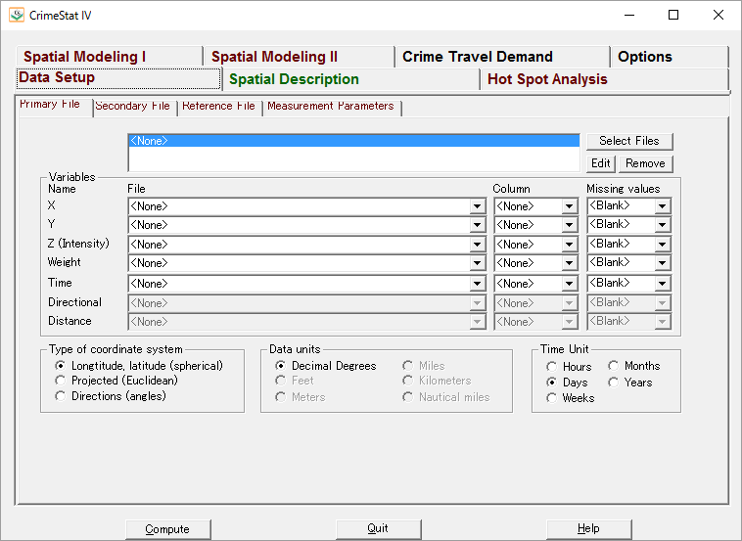
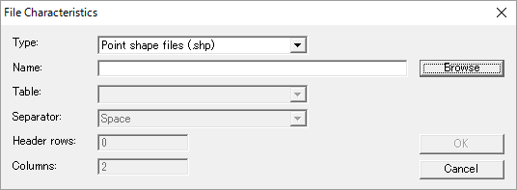
crimestat.exeをダブルクリックし、CrimeStatを起動する。
Data Setupタグから、分析したいデータを選択する。
Data Setup > Primary File > Select Files(typeで.shpを選択し、Browseからファイルを指定) 。

Slide 23
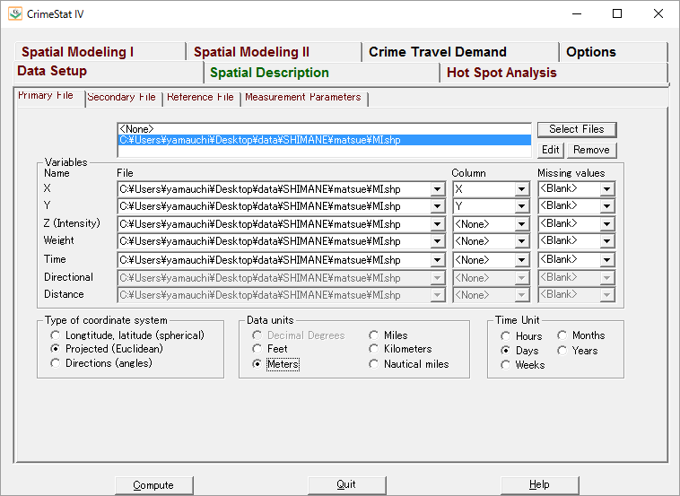
Columから、ポイントデータのX,Yを指定する。
projectedとMetersにそれぞれチェックをつける。

Slide 24
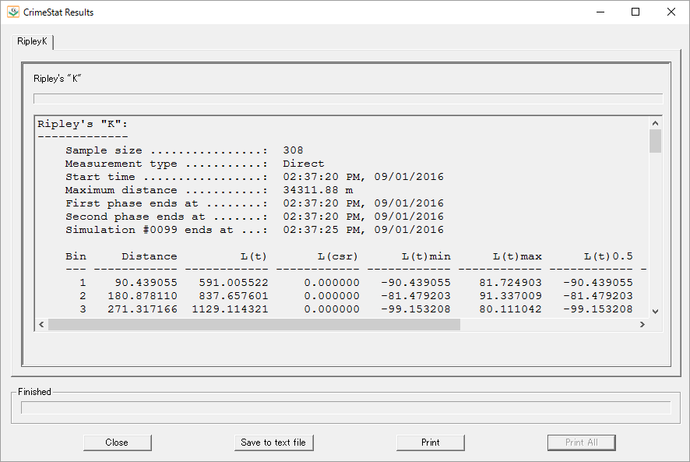
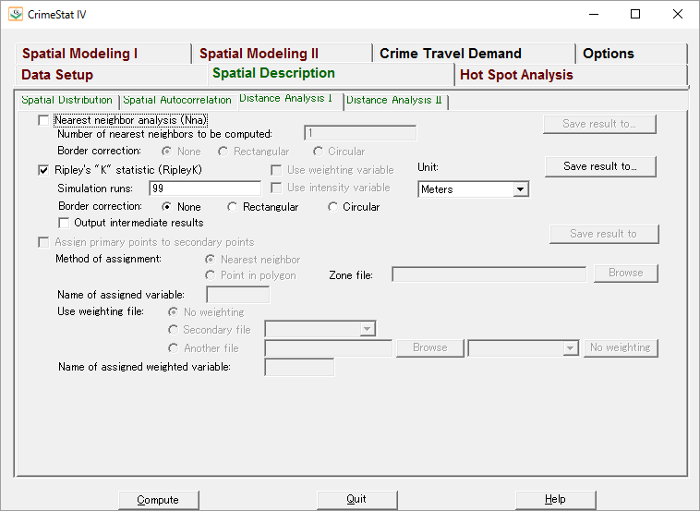
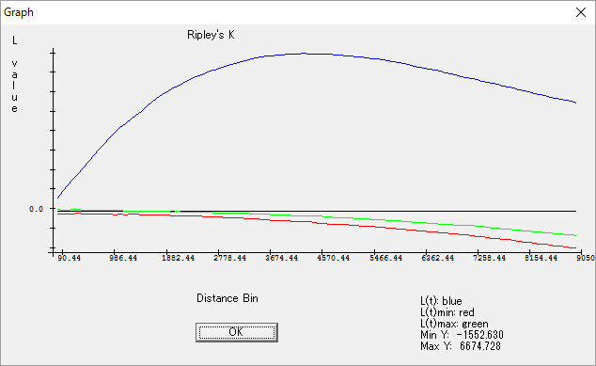
K-関数法
Spatial description > Distance Analysis を選択する。
Ripley’s K statistic(Ripley K)にチェックをいれUnitをMetersとし、Computeをクリックする。

